Slide 1
多媒体播放
——制作个性视频播放器

Slide 2
课前考试
  教员备课时根据班级情况在此添加考试内容
  时间：10分钟内
  要求：保证所有学员都能参与
  形式：选择、问答、小机试均可
  内容：涉及复习和预习的内容

Slide 3
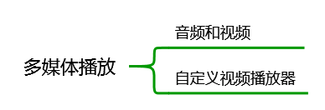
技能目标
了解音频和视频的基础知识
熟练使用媒体元素、属性及事件打造个性的视频或音频播放器
目录结构
Notes:
【讲解说明】掌握音频和视频在HTML5中的播放，以及浏览器兼容性的问题，会制作个性视频播放器；
【选学内容】具体参见页面内容；
讲解指导：
1、重点内容：音频、视频语法格式、参数的应用；
2、理解并会用：视频的事件、方法和属性，会制作个性的视频播放器；
3、了解：浏览器支持、常用媒体格式；

Slide 4
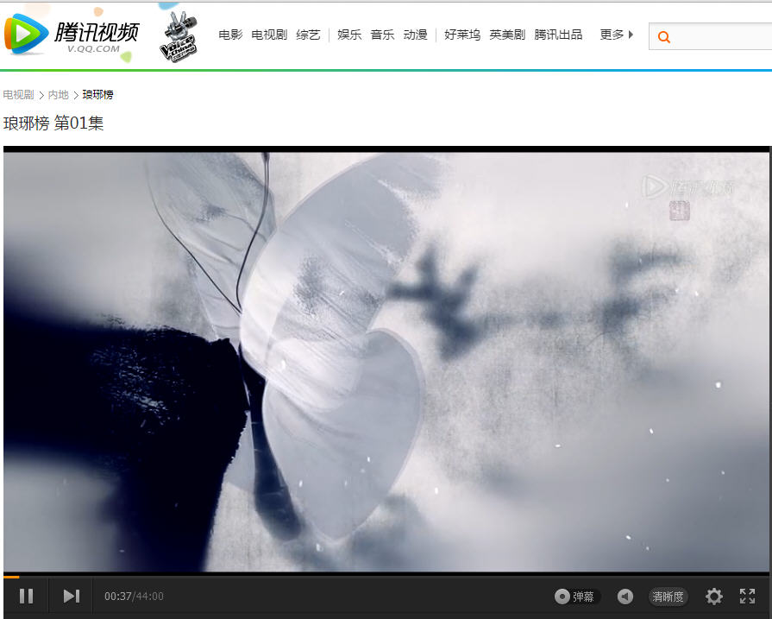
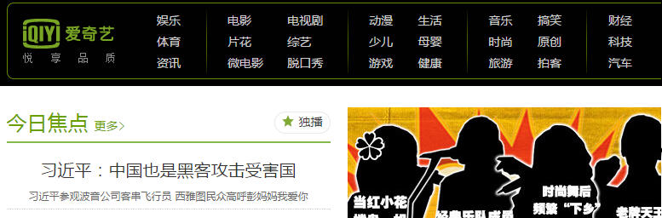

音频和视频在网页中的应用
多媒体播放
之一
音频和视频
Notes:
讲解：
1、对照图片说明视频和音频在网上应用比较广泛；
2、音乐、电影、电视剧等都需要音频或视频播放器来播放；

Slide 5
如何在网页面播放音频和视频
用html方法实现
现在html5实现
多媒体播放
之一
音频和视频
Notes:
讲解：
1、这里指前面学习的HTML知识来实现音频或视频的播放；

Slide 6
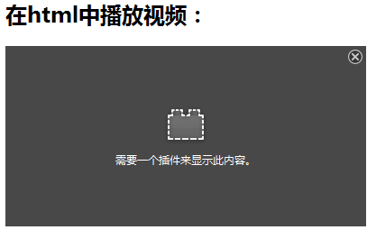
使用HTML实现
代码冗长
没有安装flash插件无法观看
需要结合使用比较复杂的object元素与embed元素，且要为object添加很多属性
多媒体播放
之一
音频和视频
Notes:
讲解：
1、打开“01 HTML实现音频视频播放”中的“html播放视频.html”和“html播放音频.html”让学员看代码，代码非常多；
2、演示“01 HTML实现音频视频播放”中的“html播放视频.html”和“html播放音频.html”，没有Flash无法播放；

Slide 7
使用html5实现
仅需video元素播放视频、使用audio元素播放音频
支持html5的浏览器即可
多媒体播放
之一
音频和视频
Notes:
讲解：
1、说明使用HTML5实现简单，仅需两个元素支持和浏览器支持；
2、简单说明以上内容，引出下面的内容；

Slide 8
音频播放语法
< audio src="音频路径"> </ audio >
属性 | 值 | 说明
controls | controls | 如果出现该属性，则向用户显示控件，比如播放按钮
autoplay | autoplay | 如果出现该属性，则音频在就绪后马上播放
loop | loop | 如果出现该属性，则当音频结束时重新开始播放
preload | auto/meta/none | 如果出现该属性，则音频在页面加载时进行加载，并预备播放
多媒体播放
之一
音频和视频
Notes:
【选讲内容】preload属性；
讲解思路：
1、简单介绍音频播放的语法，解释参数的作用；
2、演示（01 HTML5实现音频视频播放/html5播放音频.html），仅设置路径，音频使用ogg格式的，在Firefox、Chrome中播放、或其他可正常播放的浏览器，页面没有出现音频播放的插件，为什么？引出<auto>标签的属性？
3、介绍各个属性、值、作用，其中preload的三个值解释一下即可：
auto：当页面加载后载入整个音频；
meta：当页面加载后只载入元数据；
none：当页面加载后不载入音频；
4、演示：在前面代码基础上，增加属性controls进行演示，说明这个属性必须；然后再分别演示属性autoplay、loop，让学员掌握这几个属性的作用（使用Firefox、Chrome、或其他可正常播放ogg格式的音频浏览器）；
5、演示：使用IE9及以上浏览器播放，出现问题？引出下面内容？

Slide 9
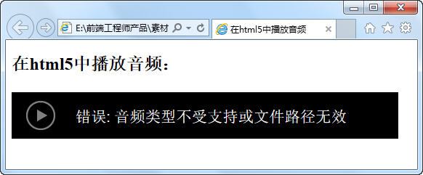
常见媒体音频格式和浏览器的支持
常见的音频格式
  .mp3、.ogg
 | IE9 | Firefox3.5 | Opera10.5 | Chrome3.0 | Safari3.0
Ogg Vorbis |  | √ | √ | √
MP3 | √ |  |  | √ | √
Wav |  | √ | √ |  | √
多媒体播放
之一
音频和视频
Notes:
讲解思路：
1、讲解IE9及以上版本不支持ogg格式的文件；
2、介绍常见的音频格式、浏览器支持、<auto>标签支持的三种音频格式；
3、由<auto>支持的音频格式可以看到，存在浏览兼容性问题，那么怎么解决呢？

Slide 10
source元素
audio元素允许多个source元素
source可链接不同的音频文件
<audio controls="controls">
<source src="vedio/song.ogg"></source>
<source src="vedio/song.mp3"></source>
不支持提示语
</audio>
多媒体播放
之一
音频和视频
Notes:
讲解：
1、讲解source元素的作用，可实现浏览器兼容性的问题；
2、ogg和mp3 两种常用格式可以实现所有支持audio元素的浏览器播放音频，也可以添加更多的音频格式；
3、针对不支持audio元素的浏览器显示“不支持提示语”；
演示（01 HTML5实现音频视频播放/html5播放音频.html）：
1、在上面代码的基础上改为增加<source>元素，进行演示，各个浏览器均支持；
2、在IE8或其他不支持audio元素的浏览器中演示，没有任何效果，讲解需要添加不支持浏览器的提示语；
目的：让学员掌握audio和source元素并灵活运用；

Slide 11
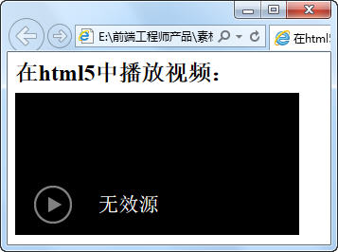
视频播放语法
< video src="视频路径"> </ video>
属性
  controls：controls
  autoplay：autoplay
  loop：loop
  preload：auto/meta/none
  width、height：length（px)
多媒体播放
之一
音频和视频
Notes:
【讲解思路】视频语法讲解、演示时均与音频对比讲解，加深学员的印象；
【选讲内容】preload属性；
讲解：
1、与音频播放语法对比讲解，解释参数的作用；
2、说明<vedio>中的属性与<audio>中属性一样，只增加了两个width和height，单位px，通常设置视频宽度和高度使用CSS设置；
演示（01 HTML5实现音频视频播放/html5播放视频.html）：
1、与<audio>演示一样，增加属性controls进行演示，说明这个属性必须；然后再分别演示属性autoplay、loop、height、width，让学员掌握这几个属性的作用（使用Firefox、Chrome、或其他可正常播放ogg格式的音频浏览器）；
2、演示：使用IE9及以上浏览器播放，出现问题？引出下面内容？

Slide 12
常见媒体音频格式和浏览器的支持
常见的视频格式
  .avi、.flv、.mp4、.mkv、.ogv
 | IE | Firefox | Opera | Chrome | Safari
Ogg | No | 3.5+ | 10.5+ | 5.0+ | No
MPEG4 | 9.0+ | No | No | 5.0+ | 3.0+
WebM | No | 4.0+ | 10.6+ | 6.0+ | No
多媒体播放
之一
音频和视频
Notes:
讲解思路：
1、讲解IE9及以上版本不支持ogg格式的文件；
2、介绍常见的视频格式、浏览器支持、<vedio>标签支持的三种视频格式；
3、由<vedio>支持的音频格式可以看到，存在浏览兼容性问题，那么怎么解决呢？
演示结果：MP4格式的视频基本所有支持vedio的浏览器都支持；

Slide 13
source元素
veido元素允许多个source元素
source可链接不同的视频文件
<video controls="controls">
<source src="vedio/vedio.ogg"></source>
<source src="vedio/vedio.mp4"></source>
不支持提示语
</ video>
多媒体播放
之一
音频和视频
Notes:
讲解：
1、讲解source元素的作用，可实现浏览器兼容性的问题；
2、ogg和mp4 两种常用格式可以实现所有支持vedio元素的浏览器播放视频，也可以添加更多的视频格式；
3、针对不支持vedio元素的浏览器显示“不支持提示语”；
演示（01 HTML5实现音频视频播放/html5播放视频.html）：
1、在上面代码的基础上改为增加<source>元素，进行演示，各个浏览器均支持；
2、在IE8或其他不支持veido元素的浏览器中演示，没有任何效果，讲解需要添加不支持浏览器的提示语；
目的：让学员掌握veido和source元素并灵活运用；

Slide 14
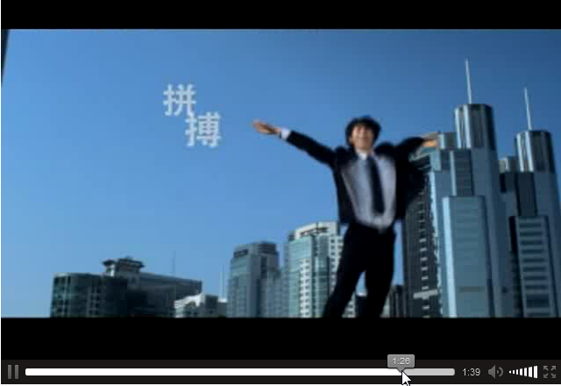
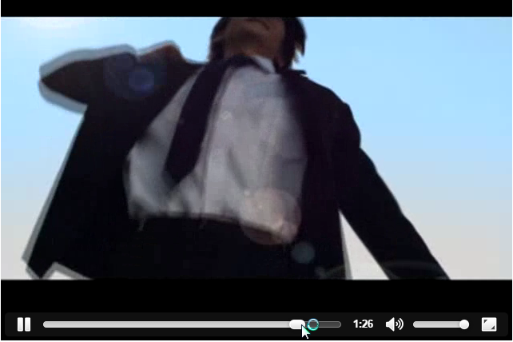
不同浏览器样式
多媒体播放
之一
音频和视频
Notes:
讲解：
1、从前面的演示可以看到，不同浏览器中视频样式、音频样式不一样？如何解决？
引出下面的内容

Slide 15
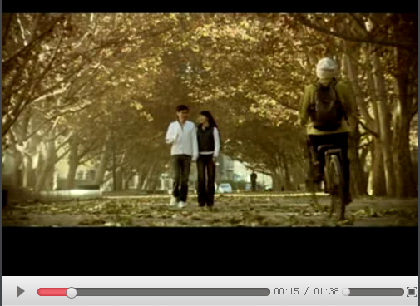
打造个性的视频播放器
多媒体播放
之二
自定义视频播放器
Notes:
演示（02 自定义视频播放器）：
1、演示个性的视频播放器，在不同的浏览器中显示样式一样；
2、实现播放器的思路讲解，页面包括的元素：
1）视频播放元素<vedio>；
2）视频播放/暂停按钮；
3）视频进度条，可以快速拖视频进行的对象；
4）显示视频当前播放的时间和总时间；
5）视频音量控制对象；
6）设置全屏视频按钮；
3、制作静态页面，制作需要在页面上显示的元素样式；
问题：静态页面出来了，如何自定义控制视频呢？

Slide 16
打造个性的视频播放器需要用到的属性（一）
controls : 显示或隐藏用户控制界面
autoplay : 媒体是否自动播放
loop : 媒体是否循环播放
paused : 媒体是否暂停(只读)
ended : 媒体是否播放完毕(只读)
多媒体播放
之二
自定义视频播放器
Notes:
讲解：
简单介绍各个属性的作用即可，后面演示会用到；

Slide 17
打造个性的视频播放器需要用到的属性（二）
currentTime : 开始到播放现在所用的时间
duration : 媒体总时间(只读)
volume : 0.0-1.0的音量相对值
muted : 是否静音
多媒体播放
之二
自定义视频播放器
Notes:
讲解：
简单介绍各个属性的作用即可，后面演示会用到；

Slide 18
打造个性的视频播放器需要用到的方法
play() : 媒体播放
pause() : 媒体暂停
timeupdate() : 时间更新
canplay(): 可以播放
多媒体播放
之二
自定义视频播放器
Notes:
讲解：
简单介绍各个方法的作用即可，下面演示会用到；
演示（02 自定义视频播放器）：
1、在上面的代码基础上继续添加代码演示；
2、简单介绍addEventListener事件监听的语法；
3、演示播放按钮的播放和暂停，按钮样式的改变；
4、演示进度条的改变、更新；
5、演示音量控制；
6、演示显示当前时间和视频总时间，时间格式如演示的格式；
7、演示全屏效果；
8、完善代码；
目的：学员理解并掌握播放器的事件、方法、属性，并能够会应用；
总结：本次课打造的个性播放器使用的事件、方法和属性，对<audio>音频播放器也一样适用，学员自己可以学习打造自己喜的音频播放器；

Slide 19
总结
认识了html5里面的两个新的媒体元素video和audio
用新媒体元素的属性和方法打造个性的视频播放器

Slide 20
笔记展示
本次课程笔记示例
  教员展示电子笔记
  教员检查学员笔记

Slide 21
作业
课后作业
  整理笔记
  教员备课时根据班级情况在此添加内容
预习作业
  预习内容：XXXXX
  预习目标：XXXX

Slide 22
Thanks

